Slide 1



Slide 2
توجيهات تنظيمية لتدبير حصص الأسبوع الخامس
تخصص الحصص لأنشطة المراجعة والتوليف؛
بالموازاة مع انشغال المتعلمين بأنشطة المراجعة يتم تمرير روائز الطلاقة و التحدث فرديا؛
يمرر الأستاذ(ة) 5 إلى 6 متعلمين خلال كل حصة بما يضمن استكمال التمرير خلال الأسبوع؛
تمرر روائز الطلاقة و التحدث خلال جلسة واحدة؛
بالنسبة للمتعلمين في وضعية إعاقة يكيف الأستاذ(ة) روائز الطلاقة و التحدث حسب نوع القصور؛
تصحح أنشطة المراجعة والتوليف بشكل جماعي؛
قبل الشروع في تقويم الطلاقة والتحدث يتم فصل الحاسوب عن المسلاط؛

Slide 3






تعيين تلميذ(ة) للإجابة
توجيهات و شرح التعليمات
عرض فيديو
المرور بين الصفوف للمساعدة و تصحيح الإنجازات
عمل في ثنائيات
نهاية الشريط، المرور إلى الشريحة الموالية.

Slide 4

تنظيم حصص الأسبوع السادس
اليوم 4 -
اليوم1 -
تقويم الطلاقة والتحدث
أنشطة المراجعة والتوليف ( الإملاء – الإنتاج الكتابي).
تقويم الطلاقة والتحدث
أنشطة المراجعة والتوليف ( المعجم والأساليب)
اليوم 5 -
اليوم 2 -
تقويم الطلاقة والتحدث
أنشطة المراجعة والتوليف (الإنتاج الكتابي).
تقويم الطلاقة والتحدث
أنشطة المراجعة والتوليف ( فهم المقروء)
اليوم 6 -
اليوم 3 -
تقويم الطلاقة والتحدث
القراءة الإثرائية.
تقويم الطلاقة والتحدث
أنشطة المراجعة والتوليف ( التراكيب والصرف والتحويل).
Révision
Lecture offerte

Slide 5




هيكلة حصة اليوم الرابع
01 - أنشطة المراجعة والتوليف
الإملاء : الألف اللينة في الأفعال والأسماء.
02 - أنشطة المراجعة والتوليف / تقويم الطلاقة والتحدث
الإنتاج الكتابي : كتابة دليل استعمال

Slide 6


افتتاح الحصة
افتتاح الحصة
ترحيب

Slide 7

مرحبا بكم ، سنبدأ حصة اللغة العربية.
اختــتام الحــصة
الإنتاج الكتابي
الإملاء
افتتاح الحصة

Slide 8


ضعوا اللوحة والكراسة في القمطر
اختــتام الحــصة
الإنتاج الكتابي
الإملاء
افتتاح الحصة

Slide 9
الإملاء
إملاء:
الألف اللينة في الأفعال والأسماء.
مراجعة وتوليف

Slide 10

خلال هذه الحصة نتذكر قواعد كتابة الألف اللينة.
اختــتام الحــصة
الإنتاج الكتابي
الإملاء
افتتاح الحصة
اَلْألِـــــفُ ٱللَّيِّنَــــــةُ.

Slide 11
من يقرأ ؟ متى تكتب الألف ممدودة أو مقصورة في الأفعال؟
اختــتام الحــصة
الإنتاج الكتابي
الإملاء
افتتاح الحصة
دَعــا
اِعْتَنــى
قَضــى
نَمــا

Slide 12
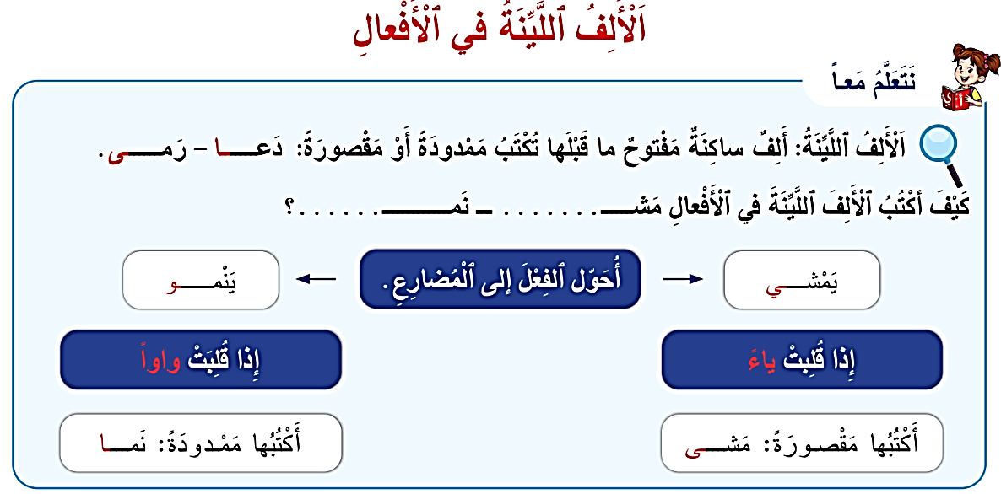
من يقرأ ؟
اختــتام الحــصة
الإنتاج الكتابي
الإملاء
افتتاح الحصة

Slide 13
من يقرأ ؟ متى تكتب الألف ممدودة أو مقصورة في الأسماء؟
اختــتام الحــصة
الإنتاج الكتابي
الإملاء
افتتاح الحصة
فَتــى
مُسْتَشْفـى
عَصا
مَرايــا

Slide 14
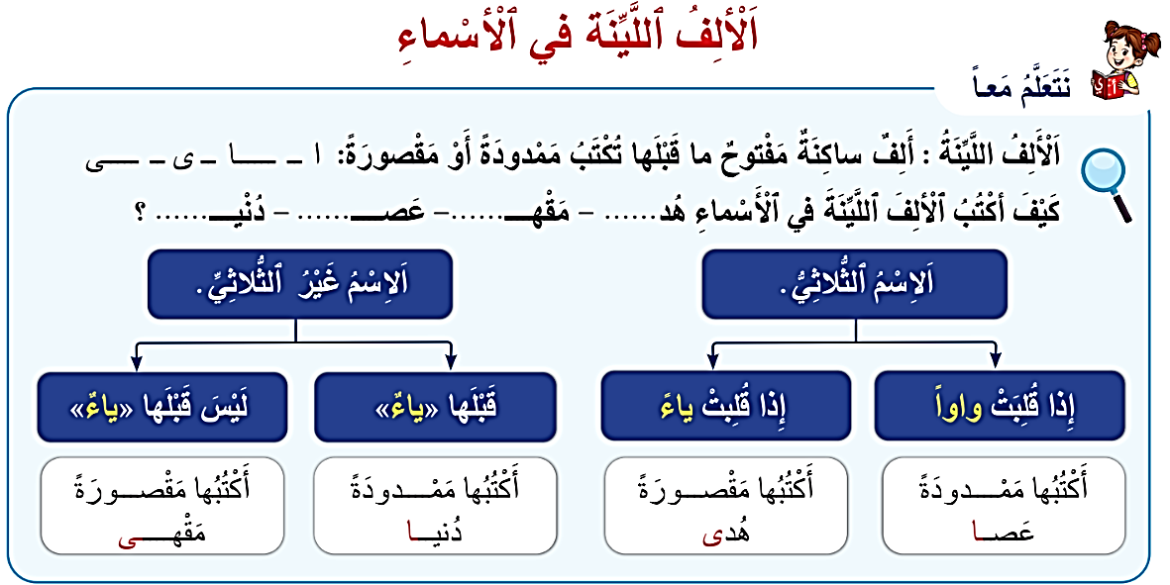
من يقرأ ؟
اختــتام الحــصة
الإنتاج الكتابي
الإملاء
افتتاح الحصة

Slide 15
خذوا ألواحكم. اكتبوا الألف اللينة المناسبة في الكلمات التالية.
اختــتام الحــصة
الإنتاج الكتابي
الإملاء
افتتاح الحصة
اِشْتَر....
رَمــــ.....
دَنـــ......

Slide 16
صححوا. لماذا كتبت الألف مقصورة في رمى واشترى و ممدودة في دنا ؟
اختــتام الحــصة
الإنتاج الكتابي
الإملاء
افتتاح الحصة
اِشْتَرى
رَمــــى
دَنـــا

Slide 17
اكتبوا الألف اللينة المناسبة في الكلمات التالية.
اختــتام الحــصة
الإنتاج الكتابي
الإملاء
افتتاح الحصة
دُنْيـــــ....
مُلْتَقـــــ.....
هُـــــد.....

Slide 18
صححوا. لماذا كتبت الألف اللينة مقصورة في ملتقى وهدى وكتبت ممدودة في دنيا؟
اختــتام الحــصة
الإنتاج الكتابي
الإملاء
افتتاح الحصة
دُنْيـــــا
مُلْتَقـــــى
هُـــــدى

Slide 19
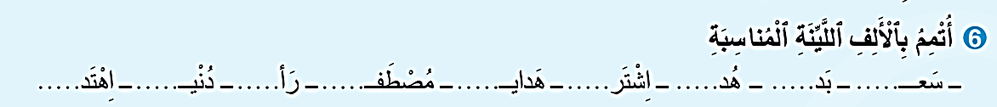
أنجزوا السؤال 6 الوارد في الصفحة 122 من كراساتكم. (5 دقائق للإنجاز)
اختــتام الحــصة
الإنتاج الكتابي
الإملاء
افتتاح الحصة

Slide 20
نصحح. من يقوم للتصحيح على السبورة.
اختــتام الحــصة
الإنتاج الكتابي
الإملاء
افتتاح الحصة

Slide 21
صححوا.
اختــتام الحــصة
الإنتاج الكتابي
الإملاء
افتتاح الحصة
سعــى – بَدا – هُدى – اِشْتَرى – هَدايا – مُصْطَفى – رَأي – دُنْيا – اِهْتَدى.

Slide 22
الإنتاج الكتابي
إنتاج كتابي
كتابة دليل استعمال.
مراجعة وتوليف

Slide 23
سنتذكر معا العناصر التي يتضمنها دليل الاستعمال.
اختــتام الحــصة
الإنتاج الكتابي
الإملاء
افتتاح الحصة
كِتابَةُ دَليلِ ٱسْتِعْمالٍ.

Slide 24
ما هي عناصر دليل الاستعمال؟ ماذا نكتب في كل عنصر؟
اختــتام الحــصة
الإنتاج الكتابي
الإملاء
افتتاح الحصة
كِتابَةُ دَليلِ ٱسْتِعْمالٍ.

Slide 25
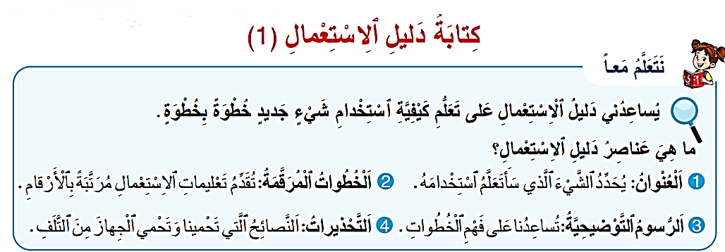
من يقرأ؟
اختــتام الحــصة
الإنتاج الكتابي
الإملاء
افتتاح الحصة

Slide 26
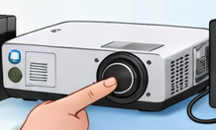
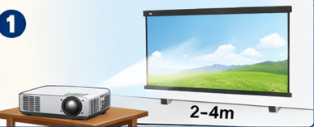
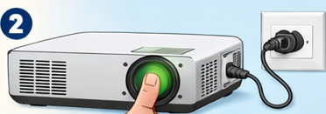


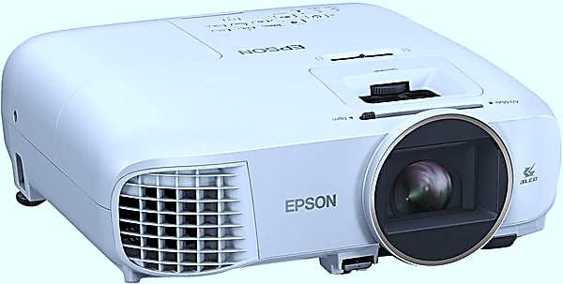

من يقرأ دليل الاستعمال المسلاط الضوئي؟
اختـتام الحــصة
الإنتاج الكتابي
الإملاء
افتتاح الحصة
5. لِإيقافِ تَشْغيلِ ٱلْجِهازِ : اِضْغَطْ عَلى زِرِّ ٱلتَّشْغيلِ مَرَّتَيْنِ .
6. اِنْتَظِرْ حَتّى تَتَوَقَّفَ مَراوِحُ ٱلتَّبْريدِ قَبْلَ فَصْلِ سِلْكِ ٱلْكَهْرَباءِ (مِنْ دَقيقَتَيْنِ إِلى 3 دَقائِقَ).
دَليلُ ٱسْتِعْمالِ ٱلْمِسْلاطِ ٱلضَّوْئِيِّ
اِتَّبِعْ هَذِهِ ٱلْخُطُواتِ بِٱلتَّرْتيبِ لِضَمانِ تَشْغيلٍ سَليمٍ وَآمِنٍ لِلْمِسْلاطِ ٱلضَّوْئِيِّ:
ضَعْ ٱلْجِهازَ عَلى سَطْحٍ مُسْتَوٍ وَثابِتٍ، عَلى بُعْدِ 1.5 إِلى 3 أَمْتارٍ مِنَ ٱلشّاشَةِ أَوِ ٱلْجِدارِ.
اِرْبِطْ سِلْكَ ٱلْكَهْرَباءِ بِٱلْمِقَبَسِ ٱلْكَهْرَبائِيِّ ٱلْمُناسِبِ.
اِضْغَطْ عَلى زِرِّ ٱلتَّشْغيلِ مَرَّةً واحِدَةً وَٱنْتَظِرْ قَليلاً رَيْثَما تُعْرَضُ ٱلصّورَةُ.
اِسْتَخْدِمْ زِرَّ ( (source /input لاِخْتِيارِ مَصْدَرِ ٱلصّورَةِ.
تَحْذيراتُ وَتَعْليماتُ السَّلامَةِ.
لا تُغطِّ فَتَحاتِ ٱلتَّهْوِيَّةِ أَبَداً أَثْناءَ ٱلتَّشْغيلِ.
لا تَنْظُرُ مُباشَرَةً في عَدَسَةِ ٱلْجِهازِ أَثْناءَ ٱلتَّشْغيلِ.
لا تُعرِّضْ ٱلْجِهازَ لِلرُّطوبَةِ أَوِ تَضَعُهُ قُرْبَ ٱلسَّوائِلِ.

Slide 27
إليكم هذه الوضعية. من يقرأ؟
اختــتام الحــصة
الإنتاج الكتابي
الإملاء
افتتاح الحصة
أَكْتُبُ دَليلَ ٱسْتِعْمالِ ٱلْهاتِفِ ٱلْمَحْمولِ يَتَضَمَّنُ ٱلْعَناصِرَ ٱلتّالِيَةَ:
اَلْعُنْوانُ.
خُطُواتُ ٱلتَّشْغيلِ.
تَحْذيراتُ ٱلاِسْتِعْمالِ.

Slide 28
على دفاتر البحث. أجيبوا عن الوضعية الكتابية. استعينوا بكراساتكم.
اختــتام الحــصة
الإنتاج الكتابي
الإملاء
افتتاح الحصة
أَكْتُبُ دَليلَ ٱسْتِعْمالِ ٱلْهاتِفِ ٱلْمَحْمولِ يَتَضَمَّنُ ٱلْعَناصِرَ ٱلتّالِيَةَ:
اَلْعُنْوانُ.
خُطُواتُ ٱلتَّشْغيلِ.
تَحْذيراتُ ٱلاِسْتِعْمالِ.

Slide 29
معكم 30 دقيقة للإنجاز . أثناء ذلك نواصل التقويم الشفوي (6متعلمين)
اختــتام الحــصة
الإنتاج الكتابي
الإملاء
افتتاح الحصة
أَكْتُبُ دَليلَ ٱسْتِعْمالِ ٱلْهاتِفِ ٱلْمَحْمولِ يَتَضَمَّنُ ٱلْعَناصِرَ ٱلتّالِيَةَ:
اَلْعُنْوانُ.
خُطُواتُ ٱلتَّشْغيلِ.
تَحْذيراتُ ٱلاِسْتِعْمالِ.
اِسْتَعينوا بِٱلْفِعْلِ ٱلْأَمْرِ وَأَساليبِ ٱلتَّحْذيرِ.

Slide 30

يتم فصل جهاز الحاسوب عن المسلاط.

Slide 31


Slide 32
رائز الطلاقة

Slide 33
موجهات تمرير رائز الطلاقة
يجلس المتعلم في وضعية تمكنه من القراءة في الحاسوب؛
يظهر الأستاذ(ة) على شاشة الحاسوب فقرة القراءة ( mode diaporama)؛
تمنح 30 ثانية للمتعلم للاطلاع على الفقرة قبل الانطلاق في القراءة؛
إذا تدارك المتعلم (دون أي مساعدة) وصحح الكلمة، لا يحتسب خطأ؛
يتم تسجيل عدد الكلمات المقروءة وعدد الأخطاء التي ارتكبها المتعلم في المكان المناسب على شبكة التفريغ؛
يتم تنقيط الطلاقة وفق سلم تنقيط على 10؛
تسجل نتيجة المتعلم في الطلاقة مباشرة على الشبكة وفق معايير التصحيح؛

Slide 34
معايير تصحيح الطلاقة
3ن | قرأ الفقرة باسترسال تام مع احترام تام لعلامات الترقيم. | الاسترسال
2ن | قرأ الفقرة باسترسال مع تعثرين في بعض الجمل.
1ن | لم يقرأ الفقرة باسترسال : قراءة متقطعة – تهجئة الكلمات
5ن | ارتكب أقل قطعا من 5 أخطاء. | الدقة
4ن | ارتكب ما بين 5 و8 أخطاء.
3ن | ارتكب ما بين 9 و12 خطأ.
2ن | ارتكب أكثر من 12 خطأ
2ن | قراءة معبرة بنبر و تنغيم مناسب. | التعبيرية
1ن | قراءة معبرة نسبيا.
0ن | قراءة غير معبرة.

Slide 35
صَديقي ٱلْعَزيزُ، أَنْصَحُكَ بِأَنْ تُعامِلَ ٱلنّاسَ بِلُطْفٍ وَٱحْتِرامٍ، عَلَيْكَ أَنْ تُبادِرَ بِٱلسَّلامِ وَٱلِابْتِسامَةِ في وَجْهِ كُلِّ مَنْ تَلْقاهُ. ساعِد ٱلْمُحْتاجَ وَقِف إِلى جانِبِ ٱلضَّعيفِ. اِحْذَرْ مِنَ ٱلْأَنانِيَّةِ وَٱلتَّكَبُّرِ عَلى ٱلْآخَرينَ، وَلا تَحْتَقِرْ أَحَداً وَلا تُؤْذِ مَشاعِرَهُ، لِأَنَّ ٱلْمُعامَلَةَ ٱلْحَسَنَةَ تُكْسِبُكَ تَقْديرَ ٱلنّاسِ وَتَجْعَلُكَ إِنْساناً مَحْبوباً في مُجْتَمَعِكَ. وَٱحْرِصْ عَلى أَنْ تَكونَ قُدْوَةً حَسَنَةً لِمَنْ حَوْلَكَ مِنْ أَقْرانِكَ وَجيرانِكَ، فَإِنَّ ٱلْإِنْسانَ ٱلَّذي يُحْسِنُ مُعامَلَةَ ٱلنّاسِ يَنالُ ٱحْتِرامَهُمْ وَيَعيشُ سَعيداً بَيْنَهُمْ.

Slide 36
وضعية تقويم التحدث

Slide 37
موجهات تمرير رائز التحدث
يظهر الأستاذ(ة) وضعية التحدث على شاشة الحاسوب؛
تمنح 30 ثانية للمتعلم لقراءة الوضعية وفهم التعليمة؛
تخصص دقيقتان على الأكثر لكل متعلم لأخذ الكلمة ؛
تكون كل الإجابات باللغة العربية الفصيحة؛
يتم تنقيط التحدث وفق سلم تنقيط على 10؛
يتم تسجيل نتيجة كل متعلم في شبكة التفريغ فور انتهاء التحدث وفق معايير التصحيح؛

Slide 38
معايير تصحيح وضعية التحدث
الرمز | المؤشرات |  | التنقيط
PO2 | تقديم نصائح | تركيب ثلاث جمل للنصح. | 3ن | من 0 إلى 3
 |  | تركيب جملتين للنصح. | 2ن
 |  | تركيب جملة واحدة فقط. | 1ن
 | توجيه تحذيرات | تقديم ثلاث عبارات للتحذير. | 3ن | من 0 إلى 3
 |  | تقديم عبارتين للتحذير. | 2ن
 |  | تقديم عبارة واحدة للتحذير. | 1ن
 | التحدث باسترسال. | ثلاثة توقفات على الأكثر (10 ثوان لكل توقف). | 2ن | من0 إلى 2
 |  | أكثر من أربعة توقفات. | 1ن
 | عدم ارتكاب أخطاء لغوية. | 4 أخطاء على الأكثر. | 2ن | من 0 إلى 2
 |  | أكثر من 5 أخطاء | 1ن
المجموع |  |  |  | 10

Slide 39
أثْناءَ ٱلْعَمَلِ ٱلْجَماعِيِّ في حِصَّةِ ٱلتَّرْبِيَةِ ٱلْمَدَنِيَّةِ، اِخْتَلَفَ كَمالٌ وَزَيْنَبُ حَوْلَ تَوْزيعِ ٱلْمَهامِّ بَيْنَ أَفْرادِ ٱلْمَجْموعَةِ. بَدَأَ كُلٌّ مِنْهُما يَرْفُضُ ٱقْتِراحَ ٱلْآخَرِ وَظَهَرَتْ عَلَيْهِما عَلاماتُ ٱلضِّيقِ وَعَدَمِ ٱلرِّضا.
تَحَدَّثْ لِكَمالٍ وَزَيْنَبَ لِتُقَدِّمَ لَهُما:
- ثَلاثَ نَصائِحَ تُفيدُهُما في تَوْزيعِ ٱلْمَهامِّ بِعَدْلٍ وَإِنْجازِ ٱلْمَشْروعِ بِنَجاح.
- ثَلاثَ تَحْذيراتٍ تُنَبِّهُهُما إِلى ما قَدْ يَنْجُمُ عَنِ ٱلْخِلافِ مِنْ إِخْفاقٍ في ٱلْعَمَلِ وَتَوَتُّرٍ بَيْنَهُما.

Slide 40

تصحيح الإنتاج الكتابي

Slide 41
من يقرأ إنتاجه؟
اختــتام الحــصة
الإنتاج الكتابي
الإملاء
افتتاح الحصة
أَكْتُبُ دَليلَ ٱسْتِعْمالِ ٱلْهاتِفِ ٱلْمَحْمولِ يَتَضَمَّنُ ٱلْعَناصِرَ ٱلتّالِيَةَ:
اَلْعُنْوانُ.
خُطُواتُ ٱلتَّشْغيلِ.
تَحْذيراتُ ٱلاِسْتِعْمالِ.
اِسْتَعينوا بِٱلْفِعْلِ ٱلْأَمْرِ وَأَساليبِ ٱلتَّحْذيرِ.

Slide 42
تصحيح ثنائي. يصحح كل واحد منكم إنتاج زميله. تأكدوا من وجود العناصر الأساسية
اختــتام الحــصة
الإنتاج الكتابي
الإملاء
افتتاح الحصة
أَكْتُبُ دَليلَ ٱسْتِعْمالِ ٱلْهاتِفِ ٱلْمَحْمولِ يَتَضَمَّنُ ٱلْعَناصِرَ ٱلتّالِيَةَ:
اَلْعُنْوانُ.
خُطُواتُ ٱلتَّشْغيلِ.
تَحْذيراتُ ٱلاِسْتِعْمالِ.
اِسْتَعينوا بِٱلْفِعْلِ ٱلْأَمْرِ وَأَساليبِ ٱلتَّحْذيرِ.

Slide 43
إليكم هذا النموذج صححوا وأضيفوا العناصر التي تنقصكم.
اختــتام الحــصة
الإنتاج الكتابي
الإملاء
افتتاح الحصة
دَليلُ ٱسْتِعْمالِ ٱلْهاتِفِ ٱلْمَحْمولِ
خُطُواتُ ٱلتَّشْغيلِ:
اِضْغَطْ عَلى زِرِّ ٱلتَّشْغيلِ ٱلْجانِبِيِّ بِضْعَ ثَوانٍ.
أَدْخِلْ رَمْزَ ٱلسِّرِّ أَوِ ٱسْتَخْدِمْ بَصْمَةَ إِصْبَعِكَ لِفَتْحِ ٱلْجِهازِ.
اِخْتَرْ ٱلتَّطْبيقَ ٱلَّذي تُريدُ ٱسْتِخْدامَهُ مِنَ ٱلشّاشَةِ ٱلرَّئيسِيَّةِ.
أَغْلِقِ ٱلتَّطْبيقاتِ بَعْدَ ٱلاِنْتِهاءِ مِنِ ٱسْتِخْدامِها لِلْحِفاظِ عَلى طاقَةِ ٱلْبَطّارِيَّةِ.
تَحْذيراتُ ٱلِٱسْتِعْمال:
إِيّاكَ وَٱسْتِخْدامَ ٱلْهاتِفِ أَثْناءَ ٱلسَّيْرِ في ٱلطَّريقِ.
لا تَتْرِكِ ٱلْجِهازَ في أَماكِنَ شَديدَةِ ٱلْحَرارَةِ، فَقَدْ تَتَلَفُ بَطّارِيَّتُهُ أَوْ تَنْفَجِرُ.
اِحْذَرْ مِنِ ٱسْتِخْدامِ ٱلْهاتِفِ بِجانِبِ ٱلْماءِ، فَٱلرُّطوبَةُ تُتْلِفُ ٱلْجِهازَ وَتُعَطِّلُهُ.
اِحْذَرْ مِنَ ٱلِانْشِغالِ بِٱلْهاتِفِ لِساعاتٍ طَويلَةٍ.

Slide 44
اختتام الحصة

